Slide 1
12. klase 4. modulis: Uzplaukums digitālā vidē Tēma: Jēga, attiecības un globalizācija internetā 2. nodarbība: Draudzība un romantiskās attiecības tiešsaistē
Tikumiskās audzināšanas programma «e-TAP+»

Slide 2
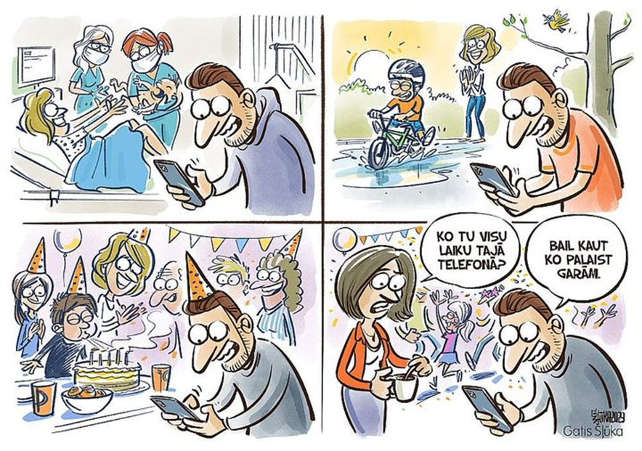
Ievads. Telnicināšana?!
Vai tu zini, ko nozīmē telnicināšana??
Telefons + nicināt = Telnicināt
“Nepieklājīga uzvedība sociālā situācijā, skatoties uz tālruni, nevis pievēršot uzmanību cilvēkam, ar kuru esi kopā.” (angū valodā – Phubbing)
‘Phubbing’ Is Hurting Your Relationships. Here’s What It Is. https://content.jwplatform.com/previews/ny8GYsNn

Slide 3
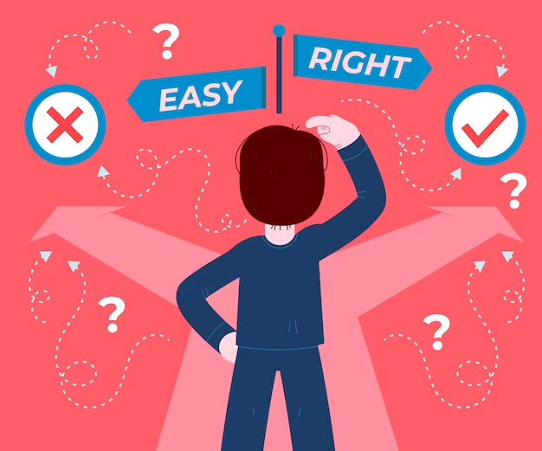
Morālā dilemma
Tu ēdi pusdienas ar draugu. Kamēr Tu no sirds stāsti par Tev svarīgu attiecību problēmu, tava drauga mobilais tālrunis iezvanās – pienāk īsziņa. Pēkšņi viņa(s) uzmanība tiek novērsta, un viņš(-a) skatās telefonā un sāk atbildēt uz īsziņu…
Kā tu justos?
Ko darīt šajā situācijā?
Vai ir viegli apzināties, ka mēs “telnicinām” kādu?
Kā varētu palīdzēt draugam apzināties, ka tas izraisa aizkaitinājumu un pazemo sarunas biedru?

Slide 4
1. aktivitāte. Internets un draudzība
Sadalieties 3 grupās un katrā grupā apspriediet vienu no šiem jautājumiem 5 minūtēs!!
1. grupa - Vai var pietikt ar to, ka tev ir draugi tikai internetā? Kāpēc?
2. grupa - Vai digitālā vide veicina draudzību vai veicina vientulību? Kā tieši?
3. grupa - Kā konstruktīvi izteikt un pieņemt ‘nepatīkamo kritiku’ tiešsaistē?
Kādi ir jūsu secinājumi? Atskaitieties klasē 2 minūtēs!

Slide 5
2. aktivitāte. Iepazīšanās internetā – analīze
Priekšrocības | Riski
var jebkurā brīdī pārtraukt saziņu, ja kaut kas nepatīk vai rada aizdomas. var vairāk uzzināt otra vērtības, intereses, un tad izvērtēt – vai ir vērts tikties klātienē, vai nē. saziņa internetā drošāka - fiziski neviens tev nevarēs nodarīt pāri. var labi apdomāt savus un pretējās puses piedāvājumus, un kavēties ar atbildi – apsverot visus ‘par’ un ‘pret’. | cilvēku nevar pilnībā iepazīt tikai virtuālā saziņā. interneta saziņā iespējams sevi iztēlot labāku nekā esi un slēpt savus trūkumus. pastāv iespēja, ka saziņas partneris slēpj savus patiesos nodomus, bet tie var būt nepievilcīgi… Dažkārt cilvēki citus internetā apzināti krāpj un manipulē, nelietīgi izmantojot tiem dāvāto uzticību
https://celauzgimeni.lv/attiecibas/iepazisanas/
Kādas vēl būtu priekšrocības un riski, kas te nav minēti?

Slide 6
3. aktivitāte. Labas attiecības un atkarības
Cilvēks, kas nonāk atkarībās...
ieraujas sevī,
velta maz laika citiem,
tam ir tieksme izmanto citus savu vajadzību apmierināšanai, nevis veidot cieņpilnas mīlestības attiecības,
ir pakļauts lielam mentālas veselības riskam.
=> Atkarības atņemt cilvēkam brīvību, grauj principus un vērtības.

Slide 7
Info par pornogrāfijas apmēru pasaulē - 1
128 miljoni vietņu;
136 miljardi skatītu videoklipu gadā;
500 miljoni meklējumu dienā;
35 % no visiem no interneta lejupielādētajiem videoklipiem;
25 % no visas tiešsaistes video datplūsmas;
16 % no kopējās datu plūsmas internetā;
katrs astotais meklējums datorā ir pornogrāfija;
katrs piektais mobilajā ierīcē;
(Avots: 2022. gada 27. septembra ziņojums franču senātam "Porno: l'enfer du décor - Rapport" [Porno: apdares elle - Ziņojums] n° 900 (2021-2022). Autors: Delegācija sieviešu tiesību jautājumos, https://www.senat.fr/rap/r21-900-1/r21-900-1.html).

Slide 8
Info par pornogrāfijas apmēru pasaulē - 2
Pornogrāfijas sistēmas vadošā milža vietnē: katru minūti visā pasaulē sākas 220 000 tās video skatīšanās;
Pēdējo desmit gadu laikā cilvēce ir noskatījusies pornogrāfiju, kas līdzvērtīga 1,2 miljoniem gadu;
Ekoloģisks apsvērums: pornogrāfija veido 5 % no kopējā digitālo tehnoloģiju siltumnīcefekta gāzu emisiju apjoma, kas ir 4 % no kopējā emisiju apjoma pasaulē. Tas ir tikpat daudz, cik viss CO₂, kas divu gadu laikā tiek izlaists Zviedrijā;
Nozares vērtība pasaulē ir 140 miljardi ASV dolāru gadā;
Kompulsīvas pornogrāfijas lietošanas izplatība ir aptuveni 4 % iedzīvotāju vidū un 11 % vīriešu vidū.

Slide 9
Par pornogrāfijas ietekmi
- Kā pornogrāfija ietekmē cilvēku?
«Ar pornogrāfiju ir vieglāk paverdzināt cilvēkus nekā ar sardzes torņiem» (A. Solžeņicins). Tā rada atkārību un noverš cilvēku uzmanību no dzīves cildeniem ideāliem un sabiedrības globālajām problēmām.
- Kāpēc atteikties no pornogrāfijas skatīšanās?
«Pornogrāfija vulgarizē, banalizē seksualitāti. Tā pārkāpj cilvēka cieņu un cieņu pret cilvēka ķermeni. Tā veicina skatīties uz citiem cilvēkiem kā seksuālās baudas iegūšanas objektiem» (T. Lickona).
- Kādi ir būtiski ieguvumi, atsakoties no pornogrāfijas?
Vairāk enerģijas, produktivitātes pieaugums mācībās un darbā, pilnvērtīgākas attiecības ar citiem, pašapziņas un pašpārliecinātības pieaugums, labāka mentāla veselība un laimes izjūtas pieaugums, labāka saskaņa ar garīgajiem ideāliem, labāki panākumi sportā, mākslā …

Slide 10
Refleksija. Interneta pilnvērtīgā izmantošana
Kurā jomā un kā Tu varētu pilnvērtīgi izmantot internetu?
- draudzība tiešsaistē
tiešsaistes atkarības un attiecības
Izvēlies vienu no diviem šiem aspektiem, ko tu vēlētos uzlabot!
Nosauc tikumus, kas tev būtu vajadzīgi, lai pilnveidotos!
Kā tu varētu tos apgūst?

Slide 11
Mājas darbs
Intervē vectēvu vai vecmammu - Kā agrāk sarunāja tikšanos randiņos, kad nebija internets?
Nākamajā nodarbībā dalies ar rezultātiem!

Slide 12
Tikumiskās audzināšanas programma «e-TAP+»
Resursi pieejami: www.arete.lu.lv
Programmas administrators: Dr. Manuels Fernandezs. manuels.fernandezs@lu.lv, +371 26253625.
Imantas 7. līnija 1, 223. telpa, Rīga, LV-1083, Latvija
Latvijas Universitātes Pedagoģijas, psiholoģijas un mākslas fakultātes Pedagoģijas zinātniskā institūta vadošais pētnieks
“Digitālas mācību programmas efektivitātes izpēte jauniešu tikumiskajai audzināšanai Latvijas izglītības iestādēs (no 1. līdz 12. klasei)” (03.01.2022-30.12.2024). Latvijas Zinātnes Padomes projekta Nr. lzp-2021/1-0385; LU reģistrācijas Nr: LZP2021/119

